Slide 1
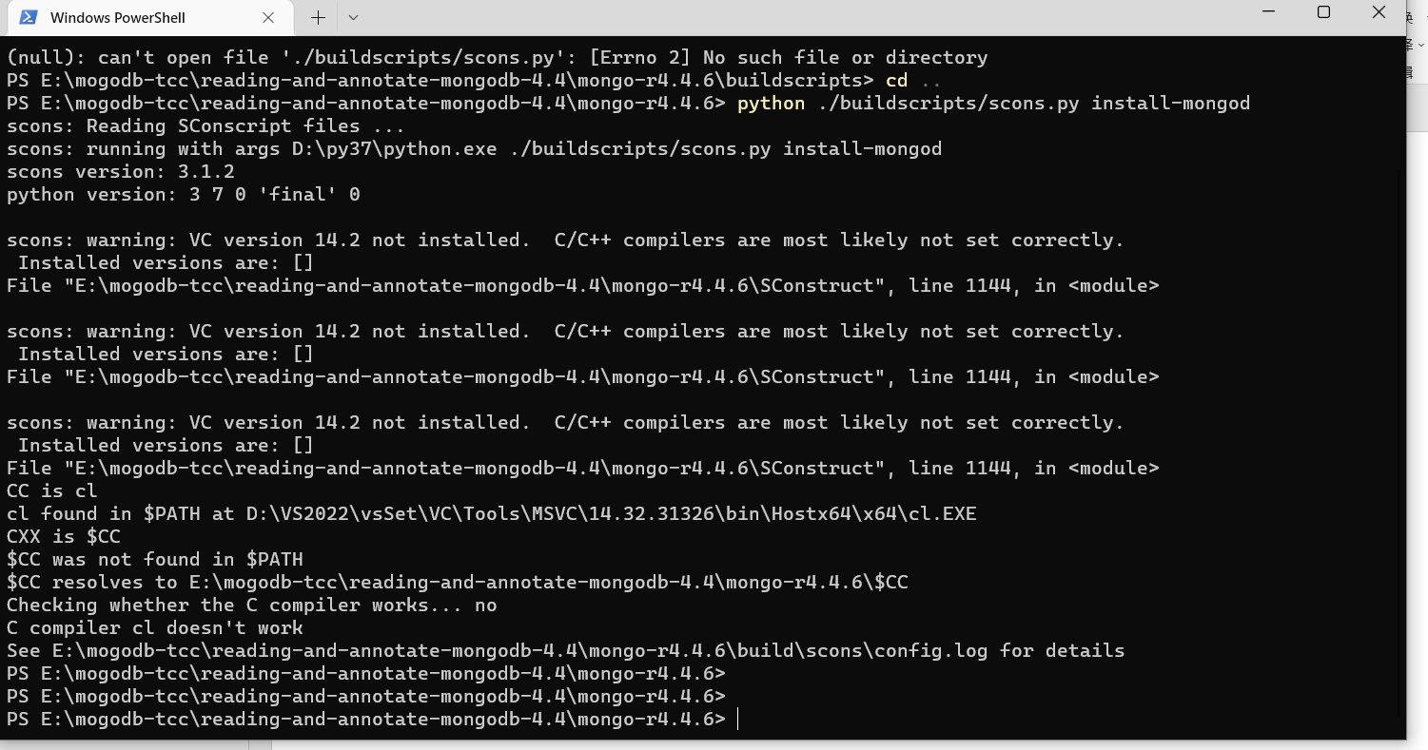
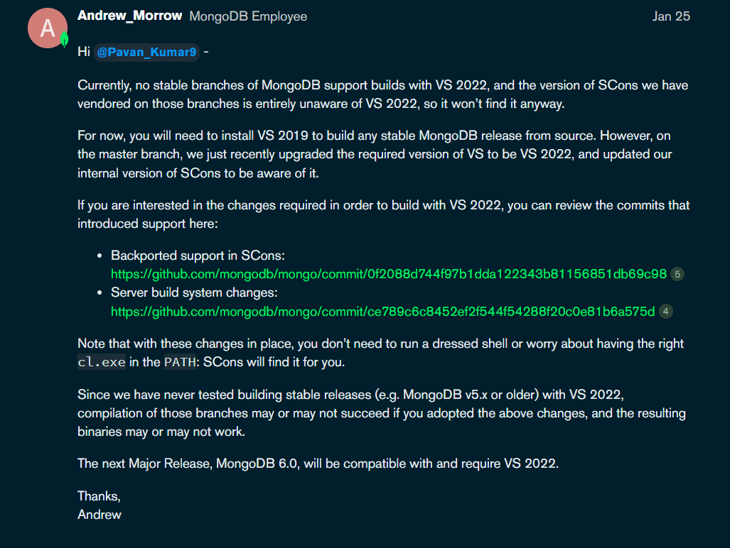
https://www.mongodb.com/community/forums/t/build-mongod-from-source-code/142770
解决方法：降级vs2022，使用vs2019
原因：官网开发说当前还不支持vs2022。。

Slide 2
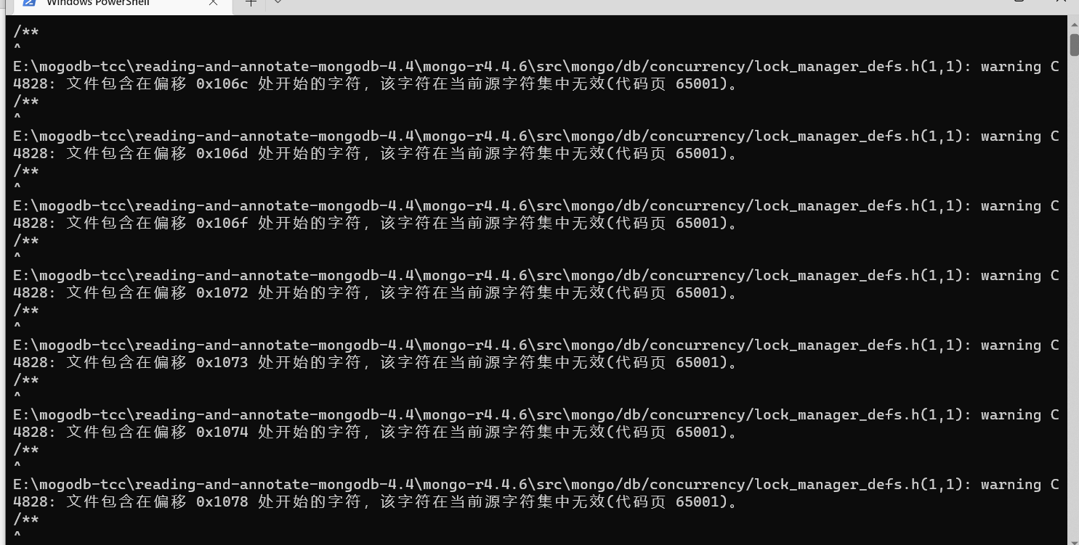
解决方案：编码问题，换官网的仓库可以解决。 mongo-r4.4.6版本
原因： reading-and-annotate-mongodb-4.4加了中文注释之后还把文件编码给变成了gb2312，导致错误。

Slide 3
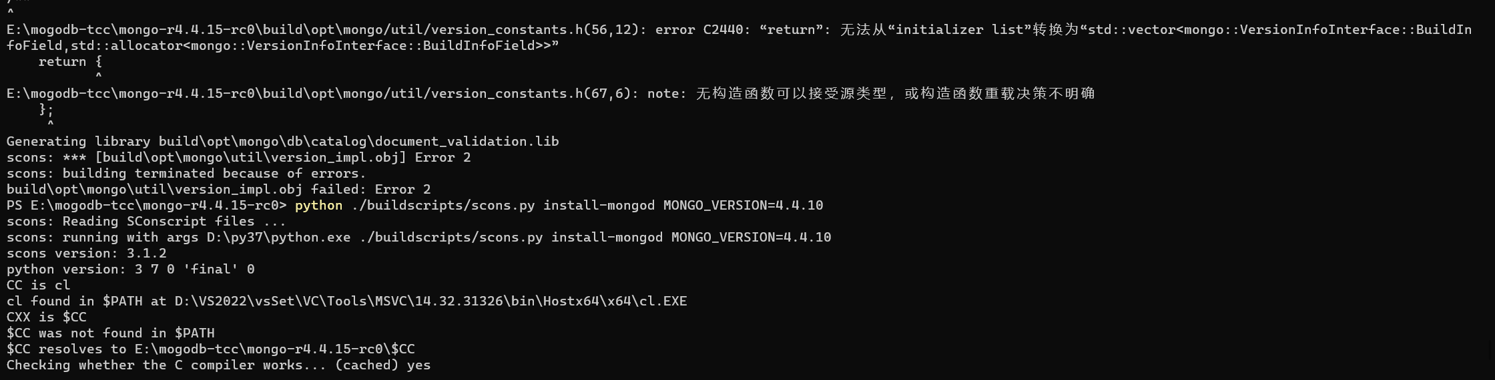
构建命令：python ./buildscripts/scons.py install-mongod MONGO_VERSION=4.4.6 --disable-warnings-as-errors
解决方法：找到此文件，修改文件编码为utf-8
原因：version_constats.h.in 生成version_constats.h的时候使用gb2312编码生成的

Slide 4
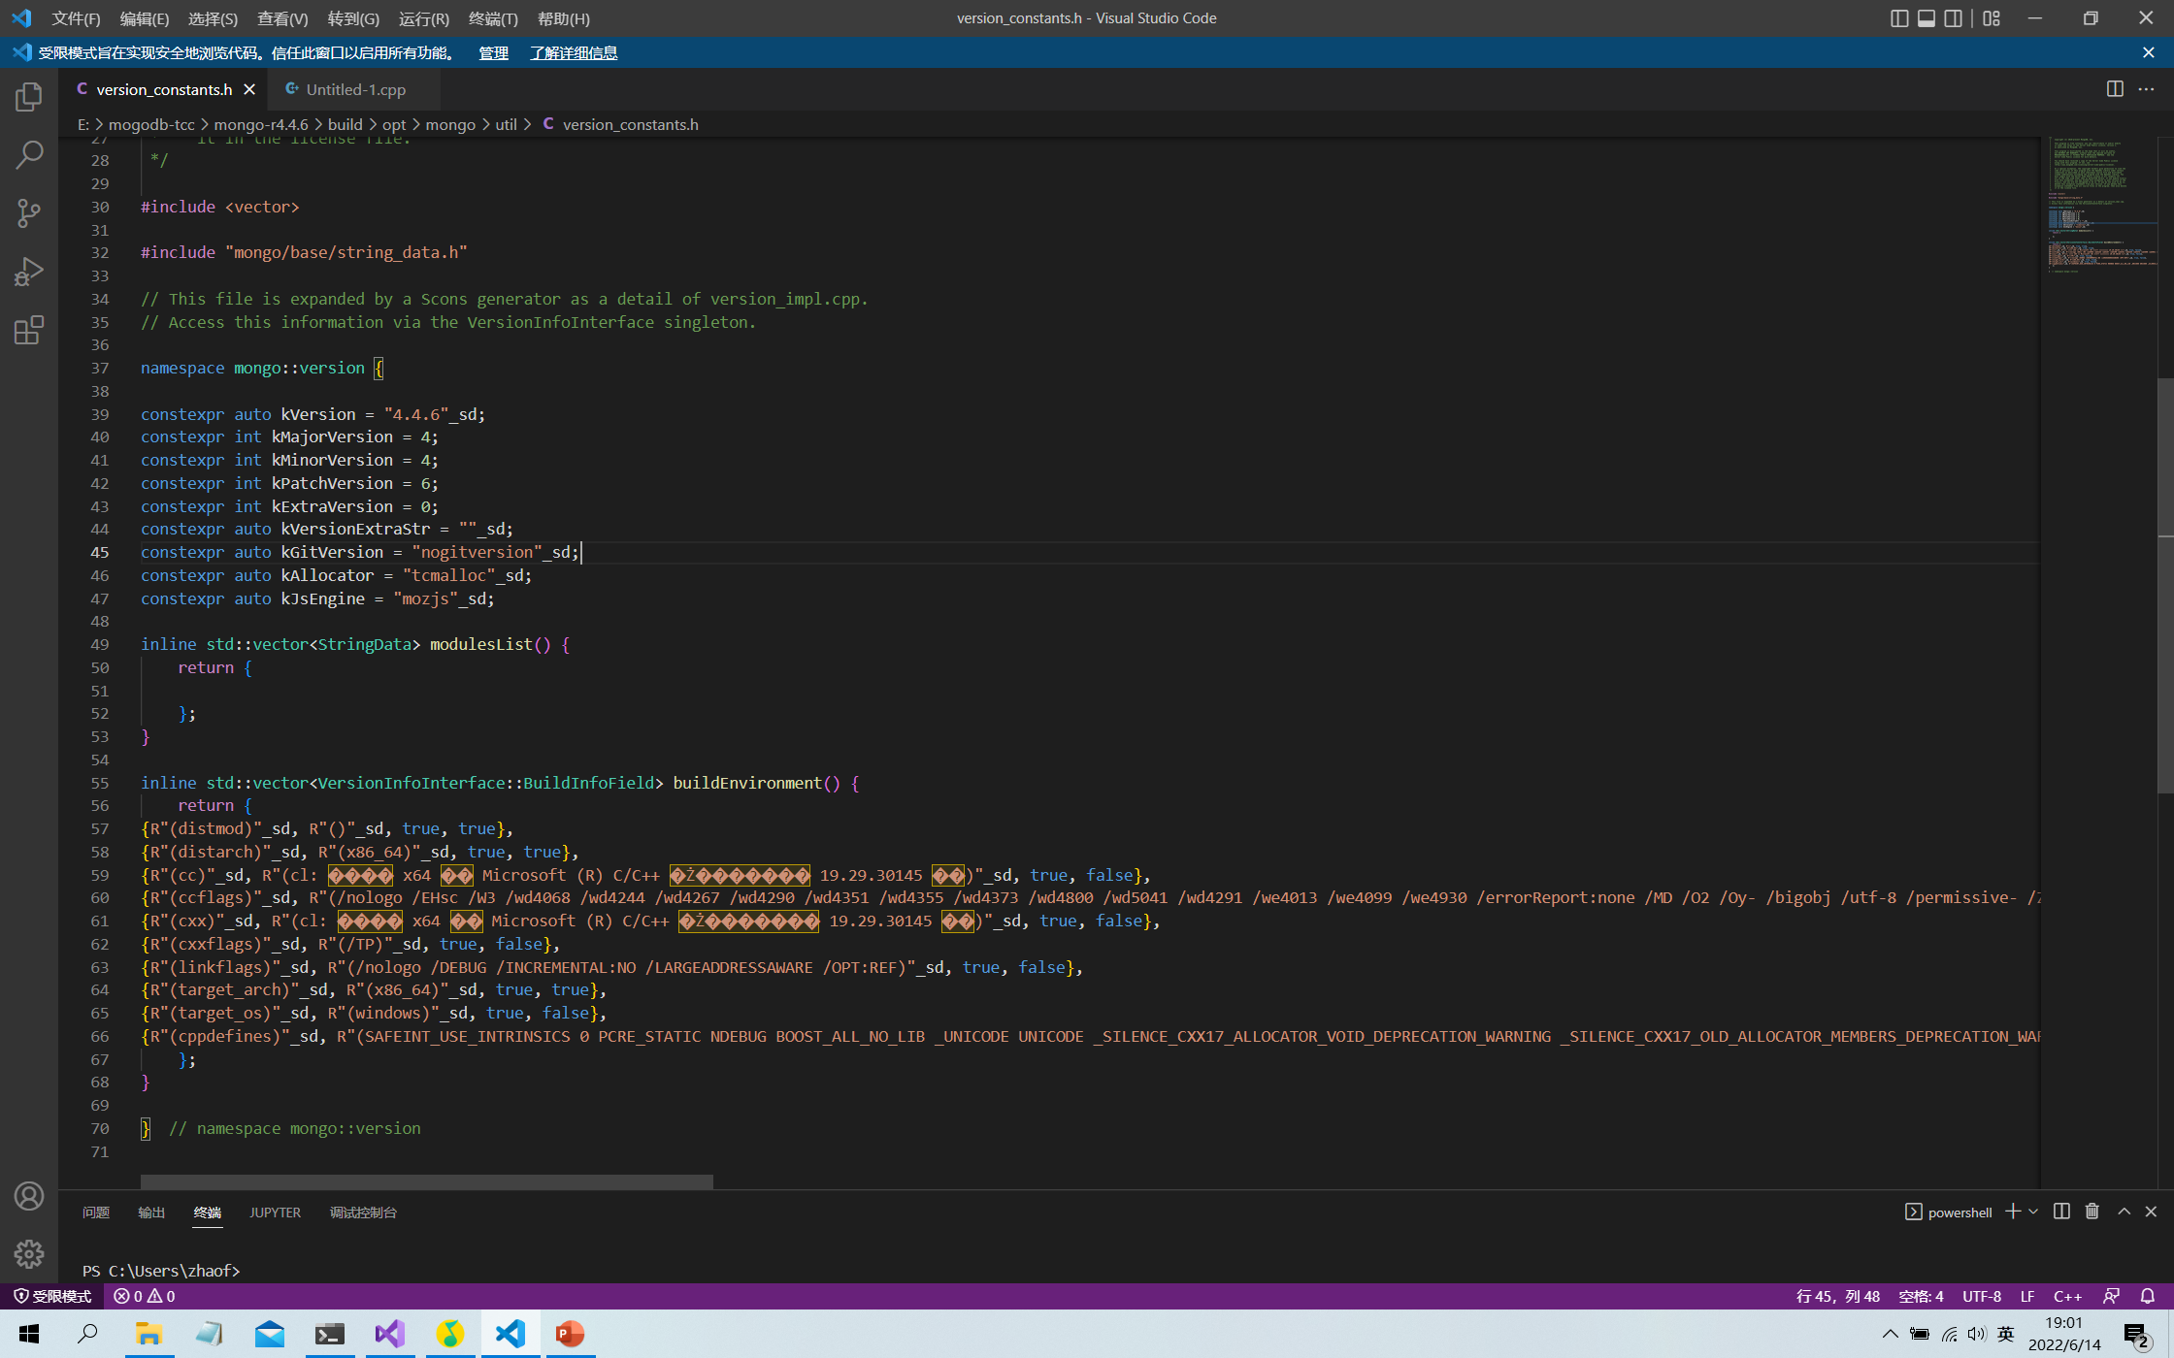

Slide 5
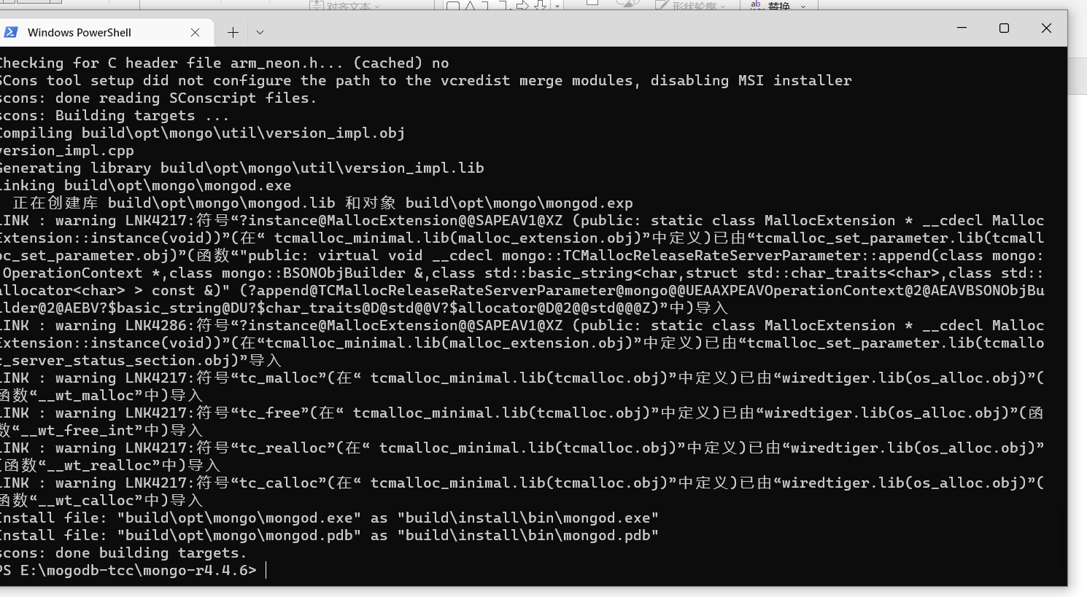
构建成功
构建指定具体版本：python buildscripts/scons.py install-mongod MONGO_VERSION=4.4.6

Slide 6
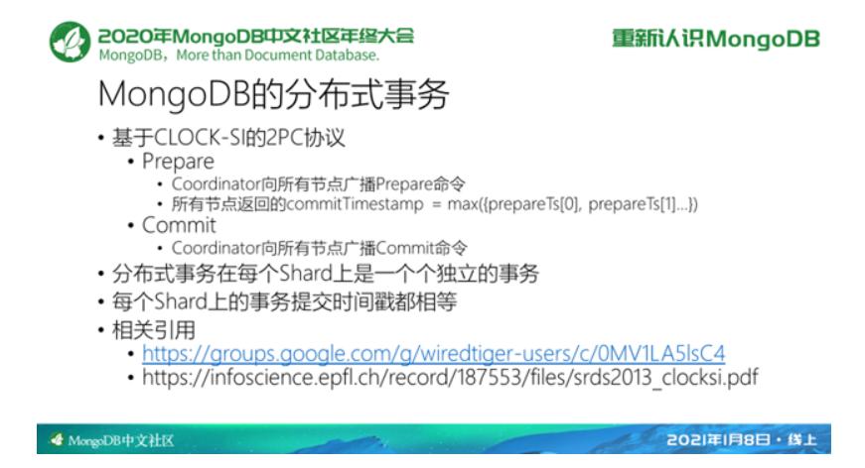
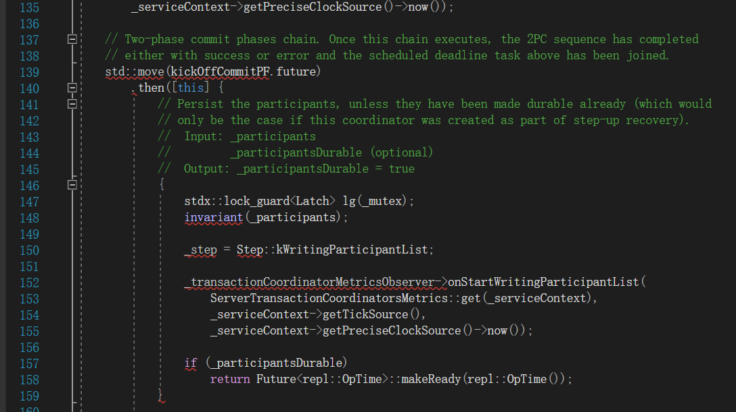
事务相关：
src\mongo\db\s\transaction_coordinator.cpp

